Slide 1

「지능화 파일럿 프로젝트」최종 발표
채혈 튜브 영상 분류를 위한 환경 구축 및 딥러닝 모델 설계
2021. 12. 9
김 성 웅 (2020254005)

Slide 2
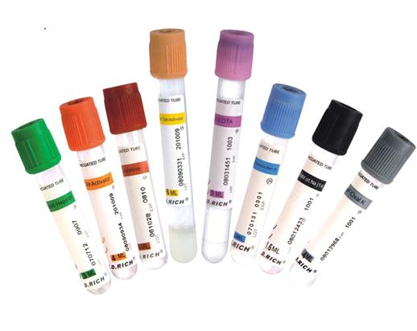
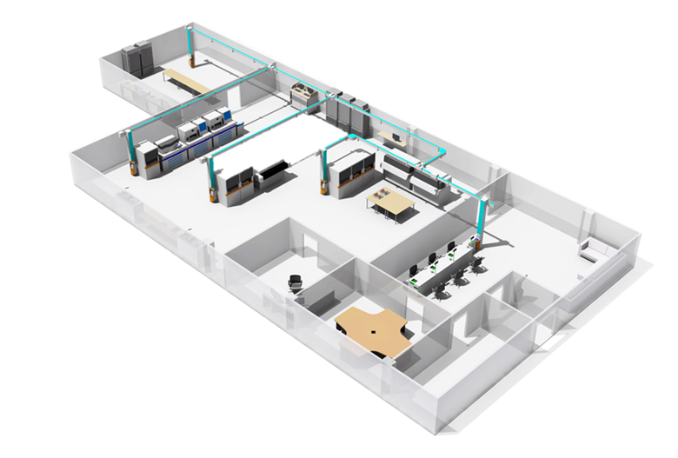
연구 개요
세부일정
연구 배경
- 혈액 진단검사의 가장 기본 단위인 혈액 튜브의 이미지 분류
Notes:
병원 내 진단 검사실에서 사용되는 혈액 튜브의 경우 검사 파트별로 혈액이 섞이지 않도록 다양한 컬러 및 형태로 구분 지어서 사용하고 있음. 이러한 육안적인 특징이 있음에도 기존의료분야의 폐쇠적인 부분과 관련 검사 지식 부족 및 데이터 확보의 어려움으로 인해 아직까지 딥러닝 기술이 적용되지 않는 부분이 많이 존재. 따라서 검사 인력이 직접 육안으로 분류를 하거나 혈액 튜브에 부착된 바코드를 인식하여 분류를 하는 방법을 현재 사용 중. 이러한 문제들을 해결하여 보다 정확하고 빠른 검사를 위해 딥러닝 모델을 통하여 이미지 영상을 통해 분류를 하는 연구를 하게 되었다.

Slide 3
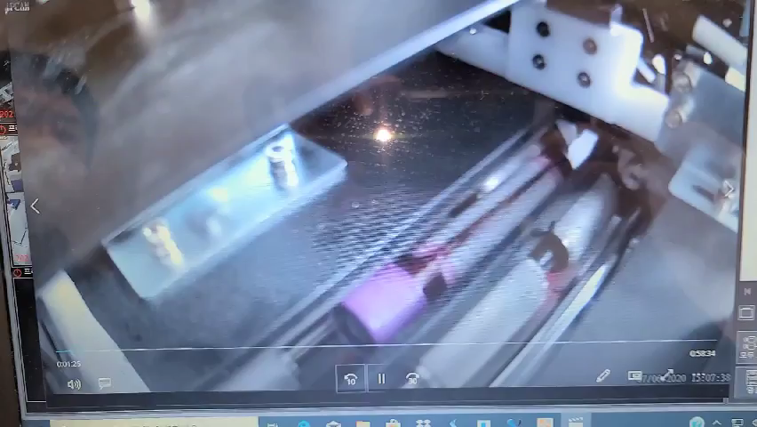
연구 개요
세부일정
기존 기술의 문제점 및 필요성
Notes:
컨베이어 벨트로 이동중인 혈액 튜브를 중간에 낚아채어 양쪽에 있는 롤러 모터를 통해 회전시켜 바코드를 인식하는 방식. 2.5초 정도의 동작 시간이 소요. 영상 마지막 부분의 경우 낚아채는 과정에서 기구물에 끼어버리는 문제 발생. 이 외에도 잦은 동작으로 인해 모터 베어링이 풀리거나 깨지는 문제로 에러가 발생하거나 최근 코로나로 인하여 검사자들이 잦은 손소독제 사용으로 인해 바코드 부분이 지워지는 문제 발생.

Slide 4
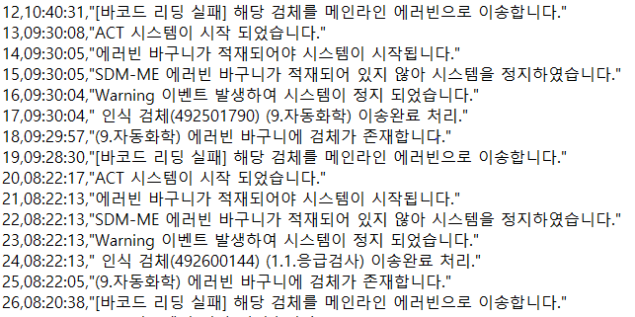
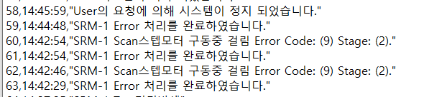
연구 개요
세부일정
기존 기술의 문제점 및 필요성
하루 300건 중 14건의 문제 발생
Notes:
기존 바코드 인식 방식의 경우 가장 많이 나온 경우 하루 300건 중 14건이 에러. 이미지 인식 방식으로 변경하여 에러율 1%미만이 되도록 목표

Slide 5
연구 개요
세부일정
연구 목표
- 컨베이어 벨트에 이송 중인 혈액 튜브 이미지를 통해 파트 분류
장비 동작 프로세스 단순화를 통한 개발 비용 감소 및 유지보수 용이
처리속도의 향상
평가 지표 | 현재 수준 | 목표치
분류 정확성 | 95.4% | 99%이상
인식 처리 시간 | 2.5s / 1EA | 1.5s / 1EA
구성 비용 | 300만원 | 100만원 이하

Slide 6
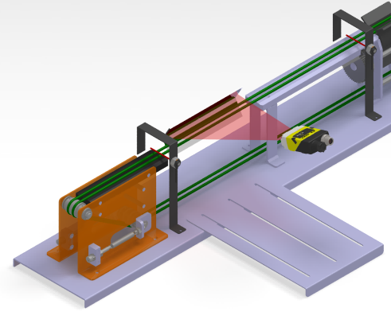
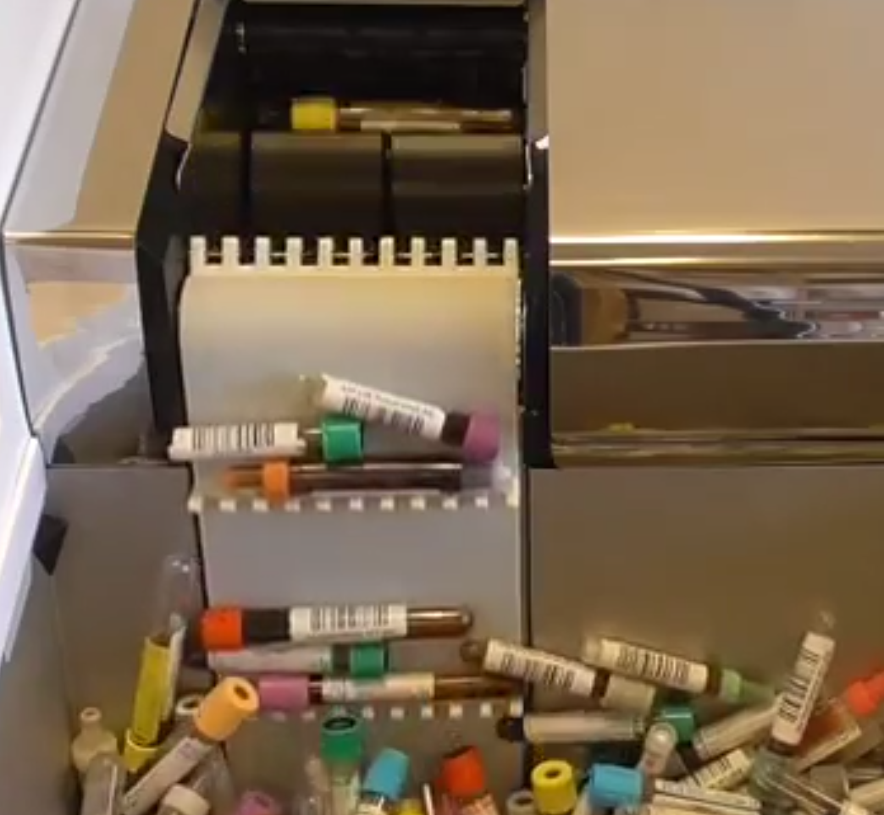
연구 개발 진행 내용
세부일정
테스트 데이터 수집을 위한 Firmware 개발 및 기구부 구성
- 많은 양의 이미지 테스트 데이터를 수집하는데 시간 절약을 위함.
- 실제 분류 환경과 비슷한 테스트 데이터를 얻기 위함.
(4) 배출
(1) 투입
(2) 센서 인식
(3) 촬영
Notes:
먼저 이미지 데이터 수집을 용이하게 하고 처리속도 및 비용적 측면을 확인 하기 위하여 기구부를 구성하였다. 카메라의 경우 비용 30만원의 인텔리얼센스카메라를 사용.

Slide 7
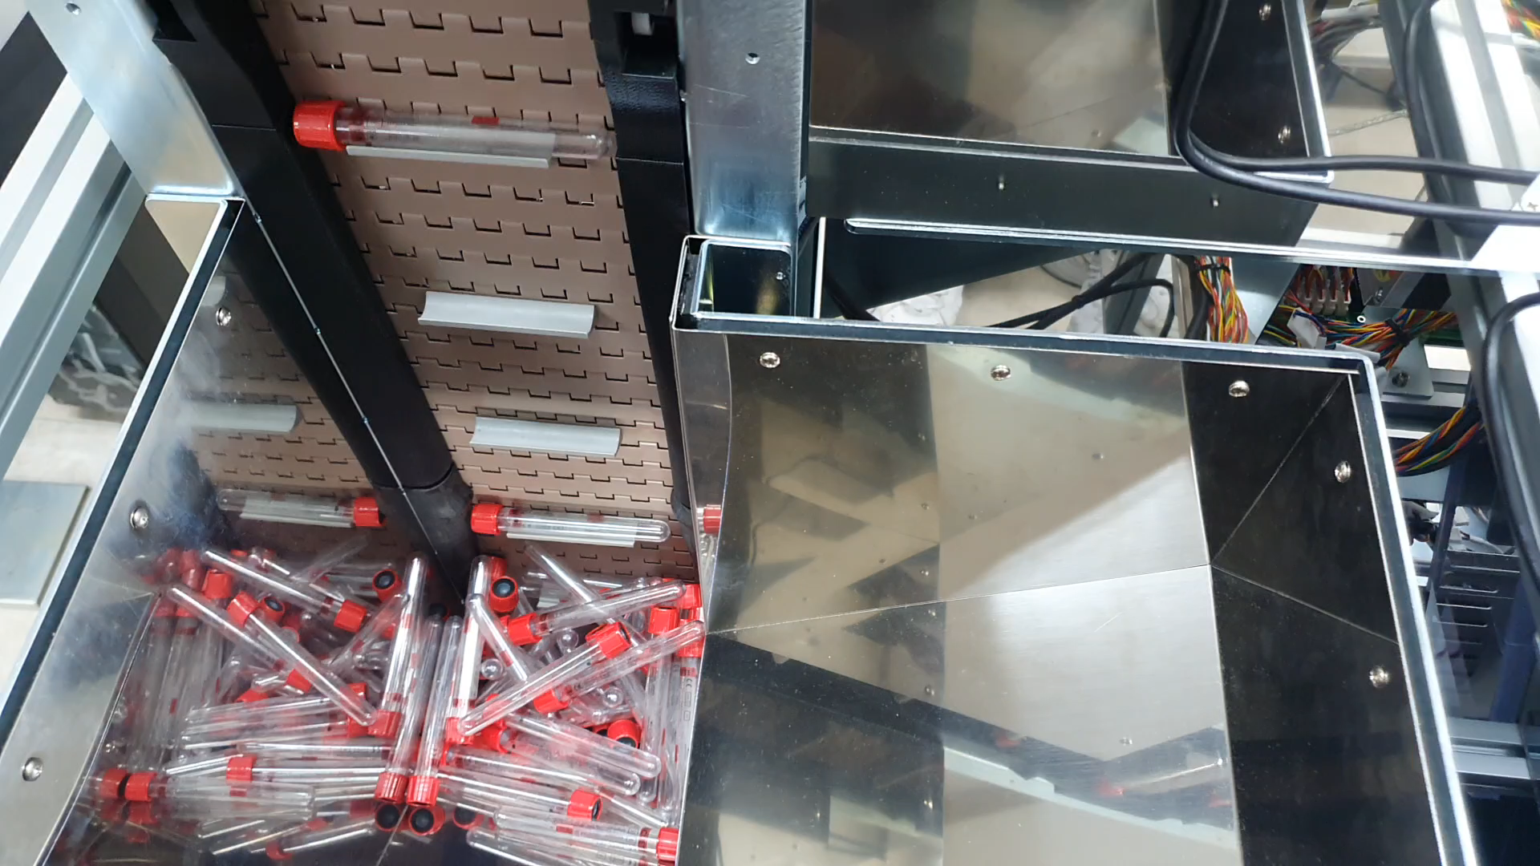
연구 개발 진행 내용
세부일정
테스트 데이터 수집을 위한 Firmware 개발 및 기구부 구성
Notes:
컨베이어 벨트의 인식 구간이 250mm정도이기 때문에 카메라 촬영 범위로 들어오고 이미지 캡처 후 나가는 시간을 목표치인 1.5초 이내로 동작시키기 위하여 170mm/s 로 동작 수행. 1초 이내로 수행하기 위하여 최초 250mm/s로 이송하였으나 캡처 시 이미지에 잔상이 생기는 문제로 인하여 속도를 감소 시킴. 바코드 리딩 방식이 아닌 단순 이동 중 캡처 방식을 통해 동작 속도를 1.5초 이내로 감소 시킬 수 있음을 확인.

Slide 8
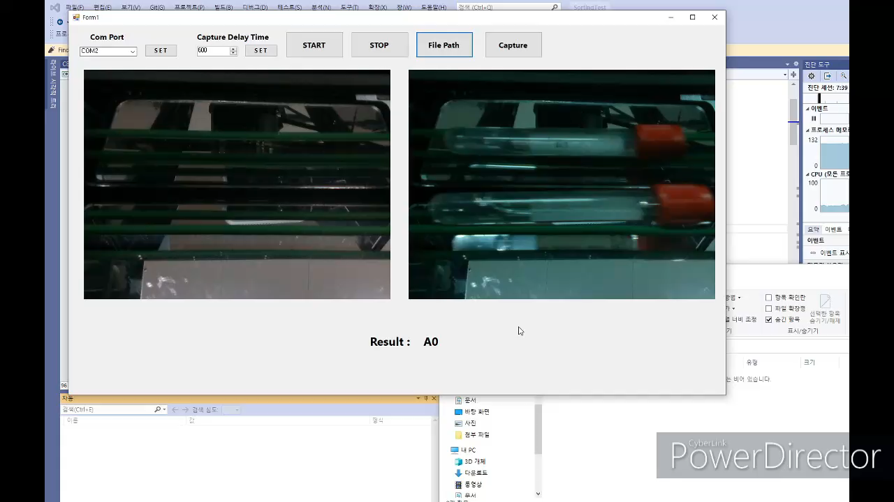
연구 개발 진행 내용
세부일정
2. 테스트 데이터 수집을 위한 Software 개발
Notes:
장비와 시리얼 통신을 통해 진입 센서에 인식 될 경우 500ms의 딜레이 후 영상을 캡처 하고 지정한 폴더에 이미지 파일을 저장하도록 프로그램을 작성. 실제 3000장의 이미지 데이터를 얻는데 3시간 정도 소요됨을 확인하여 데이터 수집 시 시간적 단축을 할 수 있었음.

Slide 9
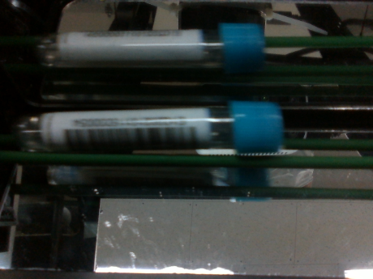
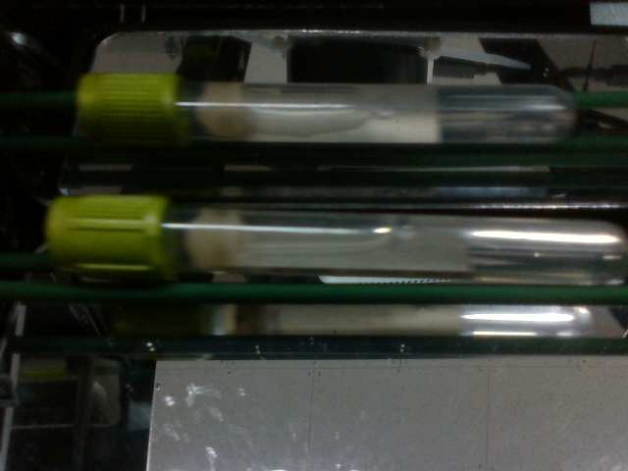
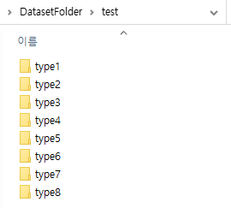
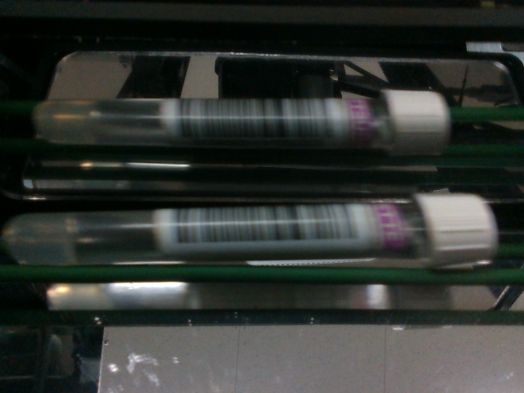
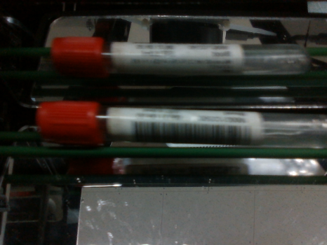
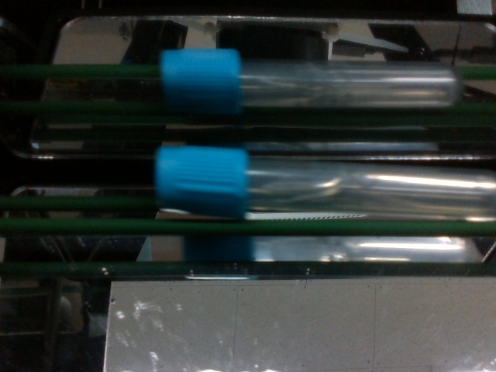
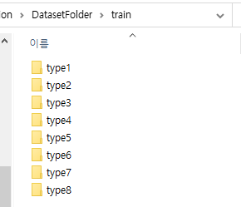
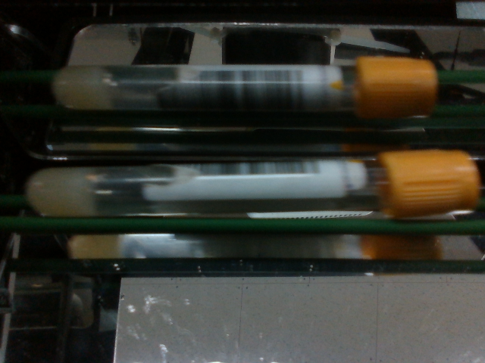
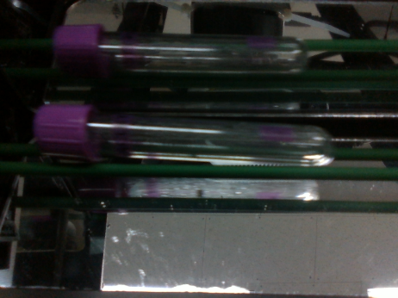
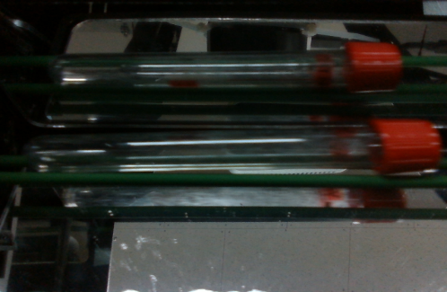
연구 개발 진행 내용
3. 수집 데이터 분류
1차 : Test Data - 30, Train Data – 70
- 2차 : Test Data - 80, Train Data – 500 ~ 600
Notes:
수집한 데이터를 Test데이터와 Train데이터 폴더로 나누어

Slide 10
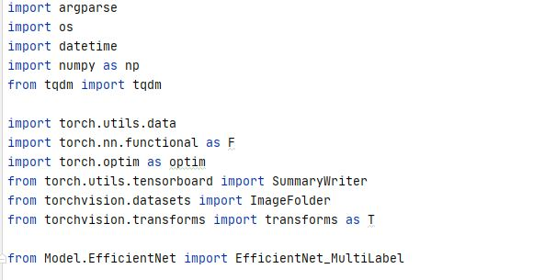
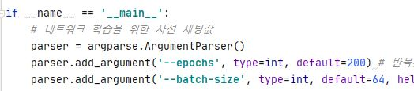
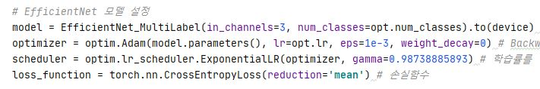
연구 개발 진행 내용
4. EfficientNet을 사용한 딥러닝 모델 테스트 - 1차 테스트
- EfficientNet의 기본 모델을 사용하여 딥러닝 모델 테스트를 진행
- 200 epoch, batch-size : 64, 최적화 함수 : Adam, 손실 함수 : CrossEntropy

Slide 11
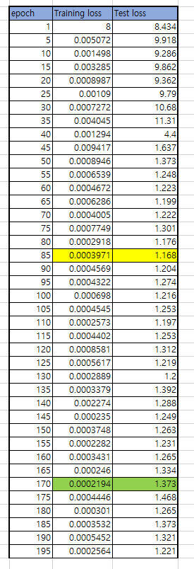
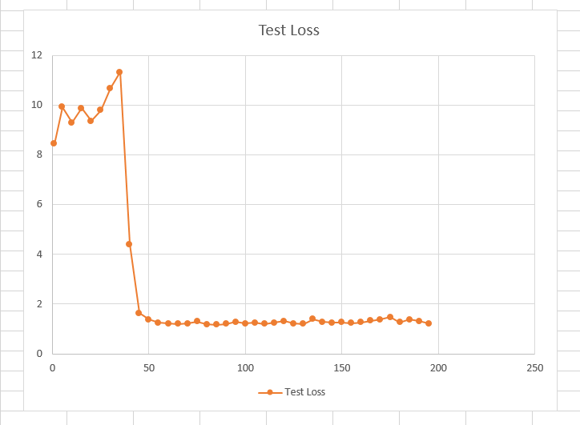
연구 개발 진행 내용
5. 1차 테스트 결과 확인
- Test Data의 경우 45~50회 학습시부터 Loss가 크게 감소.
- 85번째 학습 파라미터에서 Loss 최소 확인

Slide 12
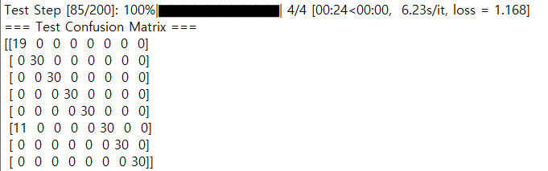
연구 개발 진행 내용
5. 1차 테스트 결과 확인
- 85번째 학습 Matrix 분석 결과 type1이 type6와 제대로 분류되지 않아 총 240ea중 11ea가 제대로 분류 되지 않음
- 혼동 행렬을 통한 분류 성능 평가 결과 정확도(Accuracy) 95.4%, 정밀도(Precision) 96.6%, 재현율(Recall) 95.4%

Slide 13
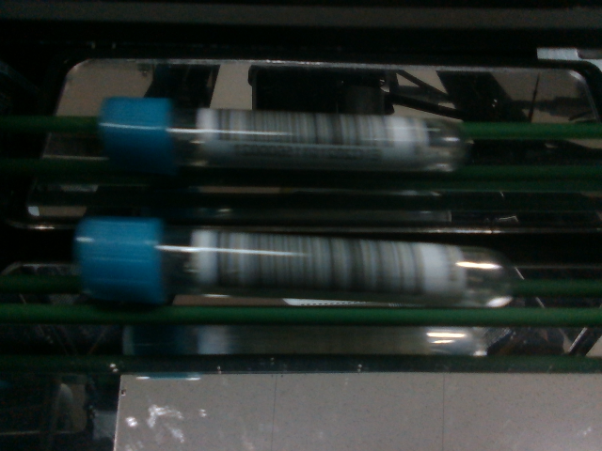

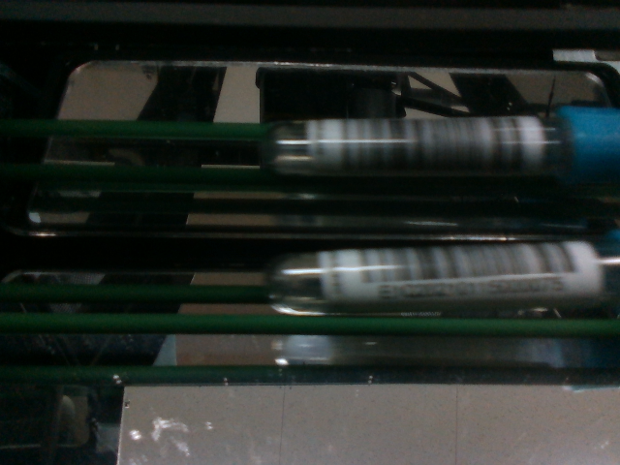
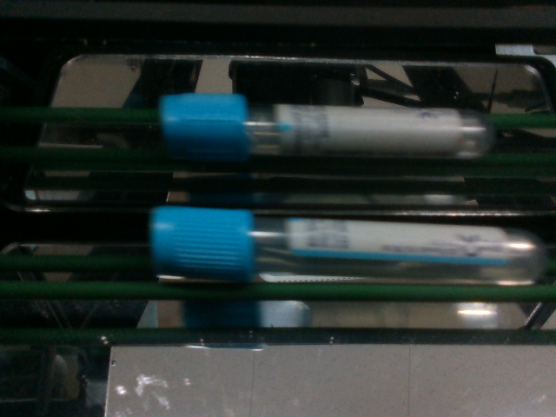
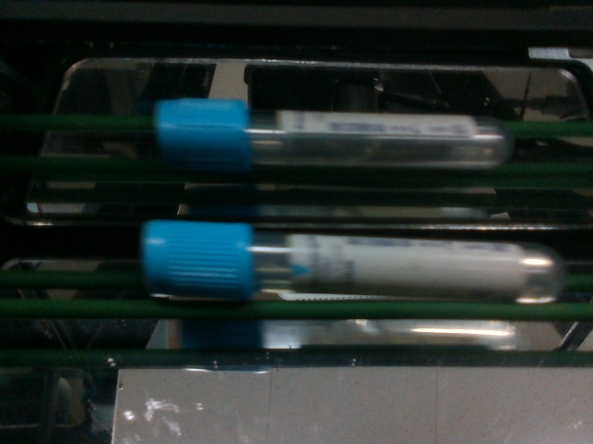
연구 개발 진행 내용
5. 1차 테스트 결과 확인
- 문제 확인 결과 육안상으로도 쉽게 구분 되지 않은 비슷한 유형의 튜브 이미지
Type1
Type6

Slide 14
연구 개발 진행 내용
6. 추가 데이터 수집 후 모델 성능 재확인
- Train data 기존 70장에서 500장 이상으로 변경, Test data 기존 30장에서 80장으로 변경
- 1차 실험 결과 epoch이 100회 미만일 시에도 충분히 학습 가능할 것으로 예상하여 학습시간 감소를 위하여 100회 학습으로 변경

Slide 15
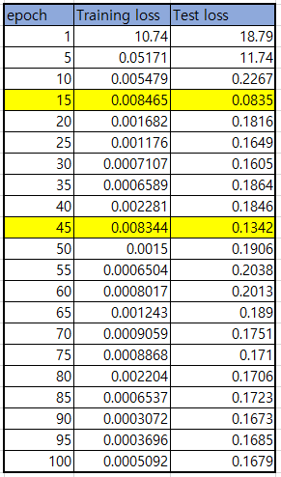
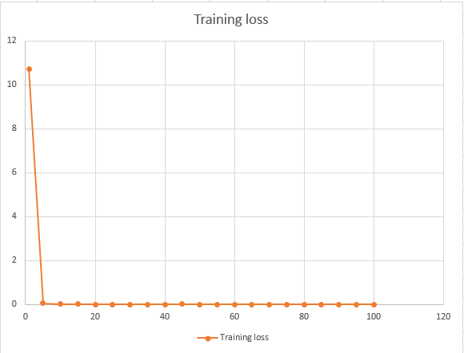
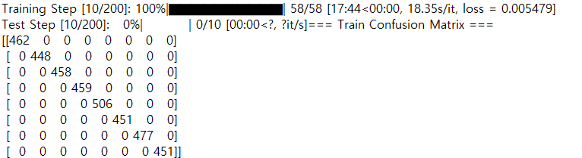
연구 개발 진행 내용
7. 2차 테스트 결과 확인
- Train Data의 경우 10회 학습 시부터 Loss가 크게 감소.
- Matrix 분석 결과 10회 학습 시에도 제대로 분류 됨을 확인

Slide 16
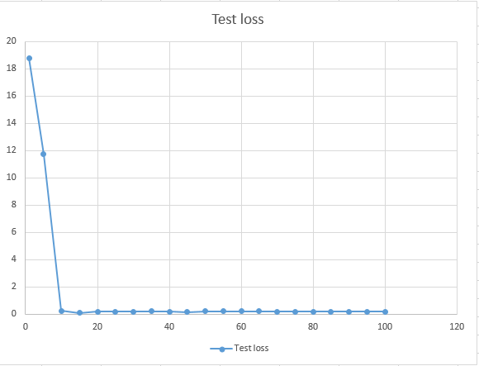
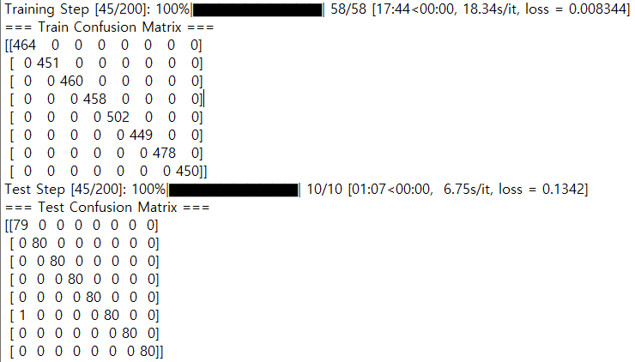
연구 개발 진행 내용
7. 2차 테스트 결과 확인
- Test Data의 경우 10회 학습시부터 Loss가 크게 감소.
- 45번째 학습 파라미터에서 Loss 최소 확인
- Matrix 분석 결과 1차 테스트에서 문제가 발생한 type1과 type6의 분류 오차가 크게 감소함을 확인.
구 분 | 1차 테스트 | 2차 테스트
정확도 | 95.4% | 99.8%
정밀도 | 96.6% | 99.8%
재현율 | 95.4% | 99.8%

Slide 17
연구 결과 및 요약
1. 프로세스 단순화를 통한 동작 시간 감소 확인
- 기존 2.5초 동작을 1.5초로 감소 시킬 수 있음을 확인.
- 고속으로 혈액 튜브가 카메라 통과시 잔상 등으로 인하여 이미지 데이터가 부정확함.
- 카메라 성능 변경. 노출 값 조정. 조명 사용 등으로 고속 환경에서 정확한 이미지 데이터를 수집할 경우 1초 이내로 성능 개선이 가능할 것으로 예상.
2. 충분한 데이터가 확보될 경우 딥 러닝을 통하여 정확한 튜브 분류 가능
- 기존 바코드 리딩 방식에서의 정확성 95.4%에서 딥 러닝 모델을 통하여 분류 시 99.8%의 정확성을 확인.
- 충분한 이미지 데이터 확보가 필요하고 이미지 데이터를 빠르게 수집하기 위한 환경 또한 중요함을 확인함.
평가 지표 | 목표치 | 결과값
분류 정확성 | 99%이상 | 99.8%
인식 처리 시간 | 1.5s / 1EA | 1.5s / 1EA
구성 비용 | 100만원 이하 | 30만원

Slide 18
연구의 의의 및 고찰
세부일정
연구의 의의
- 검사 담당자가 육안으로 분류하기 어려운 형태의 혈액 튜브 또한 딥러닝을 통해 정확한 분류가 가능
- 이미지 인식 방식 변경을 통해 처리 시간 감소, 비용 감소 및 에러 상황 발생 시 촬영 된 이미지를 통해 문제를 확인 할 수 있어 유지 보수 및 에러 상황 대처에 장점을 가질 수 있음.
- 진단검사분야에서 모든 검사 파트에 혈액 튜브가 사용되므로 향 후 다양한 신제품 개발에 이미지 처리 방식 활용 가능.
- 빠르고 신뢰성 있는 검사를 통해 환자와 병원 모두에게 이점을 줄 수 있을 것으로 예상.
연구의 한계점 및 추가 연구 계획
- 분류 장비가 아닌 검사 장비의 경우 튜브 이미지에서 바코드 영역을 추출하여 바코드를 인식하는 기술이 필요.
- 분자 세포 검사 시 혈액 플레이트 용기의 이미지를 통해 이상 유무 검사.
- 실제 현장 적용을 위하여 C++, C#등 타 프로그래밍 언어에 딥러닝 모델을 적용하여 프로그램 구현 기술 필요.

Slide 19
감사합니다

